Slide 1
ORNOP
(Organisasi Non Profit)

Slide 2
Lembaga swadaya masyarakat adalah sebuah organisasi yang didirikan oleh perorangan ataupun sekelompok orang yang secara sukarela yang memberikan pelayanan kepada masyarakat umum tanpa bertujuan untuk memperoleh keuntungan dari kegiatannya.
Organisasi ini dalam terjemahan harfiahnya dari Bahasa Inggris dikenal juga sebagai Organisasi Non Pemerintah (ORNOP/ ONP/ NGO).
Ciri-ciri :
Organisasi ini bukan bagian dari pemerintah, birokrasi/negara
Kegiatan tidak bertujuan memperoleh keuntungan (nirlaba)
Kegiatan dilakukan untuk kepentingan masyarakat umum, tidak hanya untuk kepentingan para anggota seperti yang di lakukan koperasi ataupun organisasi profesi

Slide 3
Jenis dan kategori LSM
Organisasi Donor , adalah organisasi non pemerintah yang memberikan dukungan biaya bagi kegiatan ornop lain.
Organisasi mitra pemerintah, adalah organisasi non pemerintah yang melakukan kegiatan dengan bermitra dengan pemerintah dalam menjalankan kegiatanya.
Organisasi profesional, adalah organisasi non pemerintah yang melakukan kegiatan berdasarkan kemampuan profesional tertentu sepert
Organisasi oposisi, adalah organisasi non pemerintah yang melakukan kegiatan dengan memilih untuk menjadi penyeimbang dari kebijakan pemerintah. Ornop ini bertindak melakukan kritik dan pengawasan terhadap keberlangsungan kegiatan pemerintah
Sebuah laporan PBB tahun 1995 mengenai pemerintah global memperkirakan ada sekitar 29.000 ONP internasional. Jumlah di tingkat nasional jauh lebih tinggi: Amerika Serikat memiliki kira-kira 2 juta ONP, kebanyakan dibentuk dalam 30 tahun terakhir.

Slide 4
Dasar Hukum
Lembaga swadaya masyarakat secara hukum dapat didirikan dalam dua bentuk:
Organisasi Massa, yakni berdasarkan Pasal 1663-1664 Kitab Undang-Undang Hukum Perdata (KUHPerdata), serta UU No. 8 Tahun 1985 tentang Organisasi Kemasyarakatan ("UU Ormas").
Badan Hukum, yakni berdasarkan Staatsblad 1870 No. 64, serta UU No. 16 Tahun 2001 tentang Yayasan sebagaimana telah diubah dengan UU No. 28 Tahun 2004 ("UU Yayasan").
Berdasarkan Undang-undang No.16 tahun 2001 tentang Yayasan, maka secara umum organisasi non pemerintah di Indonesia berbentuk YAYASAN.

Slide 5
DAUR HIDUP
Blinded
Inaction
Faulty action
Crisis
Dissolution
Organizational Growth
Organizational
Birth
Organizational
Decline
Organizational
Death

Slide 6
Organizational Birth (Kelahiran organisasi) memanfaatkan keahlian dan kompetensi, beberapa orang kemudian dapat menciptakan value/ nilai sehingga dapat disebut kelahiran organisasi.
Organizational Growth (pertumbuhan organisasi) Menumbuhkan organisasi bisa dengan cara meniru strategi, struktur , budaya organisasi yang telah sukses.
Organizational Decline (Penurunan Organisasi) Organisasi yang gagal dalam mengantisipasi, mengenal, menghindari, menetralisir, atau menyesuaikan diri dengan tekanan eksternal maupun internal yang mengancamnya.
Organizational Death (kematian organisasi) Organisasi yang tidak lagi beroperasi dan beraktivitas lagi.

Slide 7
Menurut Koteen (1991), terdapat tipe-tipe strategi, yaitu:
a. Corporate strategy (strategi organisasi)
strategi ini berkaitan dengan perumusan misi, tujuan, nilai-nilai, dan inisiatif-inisiatif strategik yang baru. pembatasan-pembatasan dilakukan, yaitu apa yang dilakukan dan untuk siapa.
b. Program strategy (strategi program)
strategi ini lebih memberi perhatian pada implikasi-implikasi strategik dari suatu program tertentu.
c. Resource support strategy (strategi pendukung sumber daya)
Strategi sumber daya ini memusatkan perhatian pada memaksimalkan pemanfaatan sumber-sumber daya esensial yang tersedia guna meningkatkan kualitas kinerja organisasi.
d. Institusioanal strategy (strategi kelembagaan)
Fokus dari strategi institusonal ialah mengembangkan kemampuan organisasi untuk melaksanakan inisiatif-inisiatif strategik.

Slide 8
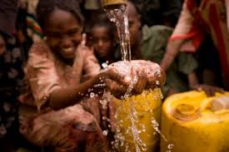
Visi adalah kondisi masa depan yang masih abstrak, tetapi merupakan konsepsi yang dapat dibaca oleh setiap orang (Salusu, 1996:130)
Visi merupakan kerangka tentang gambaran organisasi di masa mendatang yang penetapannya didasarkan pada kemampuan dan keadaan internal organisasi.
Misi adalah guidelines dari visi organisasi.
Strategi adalah suatu seni menggunakan kecakapan dan sumber daya suatu organisasi untuk mencapai sasarannya melaui hubungannya yang efektif dengan lingkungan dalam kondisi yang paling menguntungkan

Slide 9
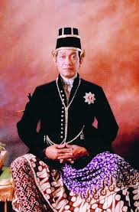
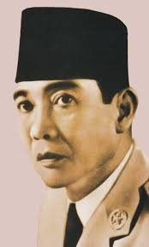
Tipe kepemimpinan menurut (Kartono, 2003); Shinta (2002):
Tipe Kepemimpinan Kharismatis
Tipe kepemimpinan karismatis memiliki kekuatan energi, daya tarik dan pembawaan yang luar biasa untuk mempengaruhi orang lain, sehingga ia mempunyai pengikut yang sangat besar jumlahnya dan pengawal-pengawal yang bisa dipercaya.
Kepemimpinan kharismatik dianggap memiliki kekuatan ghaib (supernatural power) dan kemampuan-kemampuan yang superhuman, yang diperolehnya sebagai karunia Yang Maha Kuasa.
Kepemimpinan yang kharismatik memiliki inspirasi, keberanian, dan berkeyakinan teguh pada pendirian sendiri. Totalitas kepemimpinan kharismatik memancarkan pengaruh dan daya tarik yang amat besar.

Slide 10
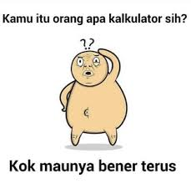
Tipe Kepemimpinan Paternalistis/Maternalistik
menganggap bawahannya sebagai manusia yang tidak/belum dewasa, atau anak sendiri yang perlu dikembangkan,
mereka bersikap terlalu melindungi,
jarang memberikan kesempatan kepada bawahan untuk mengambil keputusan sendiri,
tidak pernah memberikan kesempatan kepada bawahan untuk berinisiatif,
tidak pernah memberikan kesempatan pada pengikut atau bawahan untuk mengembangkan imajinasi dan daya kreativitas mereka sendiri,
selalu bersikap maha tahu dan maha benar.
Sedangkan tipe kepemimpinan maternalistik tidak jauh beda dengan tipe kepemimpinan paternalistik, yang membedakan adalah dalam kepemimpinan maternalistik terdapat sikap over-protective atau terlalu melindungi yang sangat menonjol disertai kasih sayang yang berlebih lebihan.

Slide 11
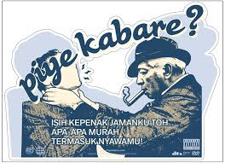
3. Tipe Kepemimpinan Militeristik
Sangat mirip dengan tipe kepemimpinan otoriter. Adapun sifat-sifat dari tipe kepemimpinan militeristik adalah: (1) lebih banyak menggunakan sistem perintah/komando, keras dan sangat otoriter, kaku dan seringkali kurang bijaksana, (2) menghendaki kepatuhan mutlak dari bawahan, (3) sangat menyenangi formalitas, upacara-upacara ritual dan tanda-tanda kebesaran yang berlebihan, (4) menuntut adanya disiplin yang keras dan kaku dari bawahannya, (5) tidak menghendaki saran, usul, sugesti, dan kritikan-kritikan dari bawahannya, (6) komunikasi hanya berlangsung searah.

Slide 12
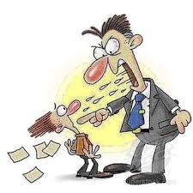
4. Tipe Kepemimpinan Otokratis (Outhoritative, Dominator)
Mendasarkan diri pada kekuasaan dan paksaan mutlak yang harus dipatuhi,
Pemimpinnya selalu berperan sebagai pemain tunggal,
Berambisi untuk merajai situasi,
Setiap perintah dan kebijakan selalu ditetapkan sendiri,
Bawahan tidak pernah diberi informasi yang mendetail tentang rencana dan tindakan yang akan dilakukan,
Semua pujian dan kritik terhadap segenap anak buah diberikan atas pertimbangan pribadi,
Adanya sikap eksklusivisme,
Selalu ingin berkuasa secara absolut,
Sikap dan prinsipnya sangat konservatif, kuno, ketat dan kaku,
Pemimpin ini akan bersikap baik pada bawahan apabila mereka patuh.

Slide 13
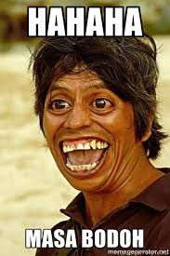
5. Tipe Kepemimpinan Laissez Faire
Pada tipe kepemimpinan ini praktis pemimpin tidak memimpin, dia membiarkan kelompoknya dan setiap orang berbuat semaunya sendiri. Pemimpin tidak berpartisipasi sedikit pun dalam kegiatan kelompoknya. Semua pekerjaan dan tanggung jawab harus dilakukan oleh bawahannya sendiri. Pemimpin hanya berfungsi sebagai simbol, tidak memiliki keterampilan teknis, tidak mempunyai wibawa, tidak bisa mengontrol anak buah, tidak mampu melaksanakan koordinasi kerja, tidak mampu menciptakan suasana kerja yang kooperatif. Kedudukan sebagai pemimpin biasanya diperoleh dengan cara penyogokan, suapan atau karena sistem nepotisme. Oleh karena itu organisasi yang dipimpinnya biasanya morat marit dan kacau balau.

Slide 14
6. Tipe Kepemimpinan Populistis
Kepemimpinan populis berpegang teguh pada nilai-nilai masyarakat yang tradisional, tidak mempercayai dukungan kekuatan serta bantuan hutang luar negeri. Kepemimpinan jenis ini mengutamakan penghidupan kembali sikap nasionalisme.

Slide 15
7. Tipe Kepemimpinan Administratif/Eksekutif
Kepemimpinan tipe administratif ialah kepemimpinan yang mampu menyelenggarakan tugas-tugas administrasi secara efektif. Pemimpinnya biasanya terdiri dari teknokrat-teknokrat dan administratur-administratur yang mampu menggerakkan dinamika modernisasi dan pembangunan. Oleh karena itu dapat tercipta sistem administrasi dan birokrasi yang efisien dalam pemerintahan. Pada tipe kepemimpinan ini diharapkan adanya perkembangan teknis yaitu teknologi, industri, manajemen modern dan perkembangan sosial di tengah masyarakat.

Slide 16
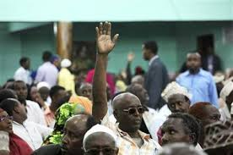
8. Tipe Kepemimpinan Demokratis
Kepemimpinan demokratis berorientasi pada manusia dan memberikan bimbingan yang efisien kepada para pengikutnya. Terdapat koordinasi pekerjaan pada semua bawahan, dengan penekanan pada rasa tanggung jawab internal (pada diri sendiri) dan kerjasama yang baik. kekuatan kepemimpinan demokratis tidak terletak pada pemimpinnya akan tetapi terletak pada partisipasi aktif dari setiap warga kelompok.
Kepemimpinan demokratis menghargai potensi setiap individu, mau mendengarkan nasehat dan sugesti bawahan. Bersedia mengakui keahlian para spesialis dengan bidangnya masing-masing. Mampu memanfaatkan kapasitas setiap anggota seefektif mungkin pada saat-saat dan kondisi yang tepat.

Slide 17
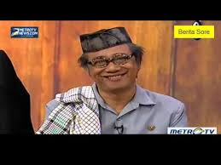
Refleksi
Pada dasarnyatipe kepemimpinan ini bukan suatu hal yang mutlak untuk diterapkan, karena pada dasarnya semua jenis gaya kepemimpinan itu memiliki keunggulan masing-masing. Pada situasi atau keadaan tertentu dibutuhkan gaya kepemimpinan yang otoriter, walaupun pada umumnya gaya kepemimpinan yang demokratis lebih bermanfaat. Oleh karena itu dalam aplikasinya, tinggal bagaimana kita menyesuaikan gaya kepemimpinan yang akan diterapkan dalam keluarga, organisasi/perusahan sesuai dengan situasi dan kondisi yang menuntut diterapkannnya gaya kepemimpinan tertentu untuk mendapatkan manfaat.

Slide 18
Kunjungan ke LSM
Observasi dan wawancara tentang
Badan Hukum
Daur hidup
Visi, misi dan strategi
Tipe kepemimpinan

